Slide 1
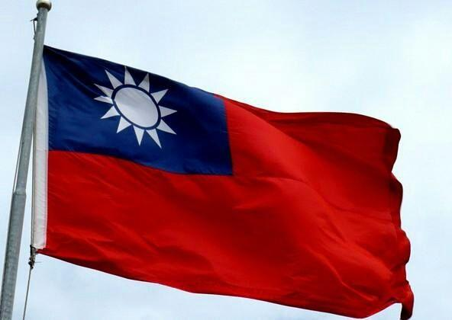
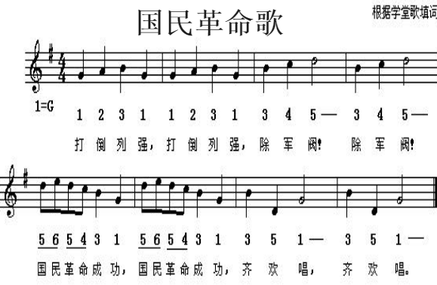
打倒列强！打倒列强！
除军阀，除军阀！
努力国民革命，
努力国民革命！
齐奋斗，齐奋斗！
打倒列强！打倒列强！
除军阀，除军阀！
国民革命成功，
国民革命成功！
齐欢唱，齐欢唱！
两只老虎，两只老虎，跑得快，跑得快……
这首儿歌是10世纪流行于欧洲，后来传到中国，被填了新的歌词，立刻在风起云涌的北伐战争中改变了儿歌的身份,《国民革命歌》不变的旋律为仁人志士添入宣扬北伐宗旨的歌词。

Slide 2
第15课 北伐战争
1924
1926
1927
国民大革命
国民革命是从1924——1927年，国共合作进行的反帝反封建的国民革命运动，又称“大革命”。国民革命的高潮是1926年的北伐战争。

Slide 3
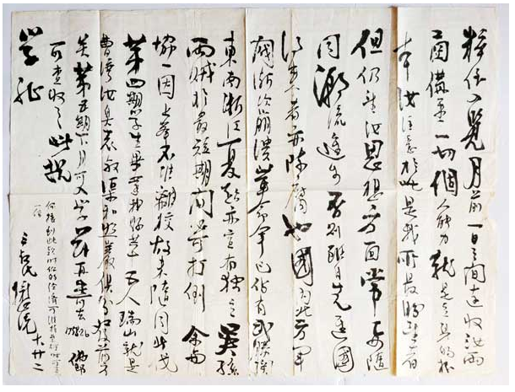
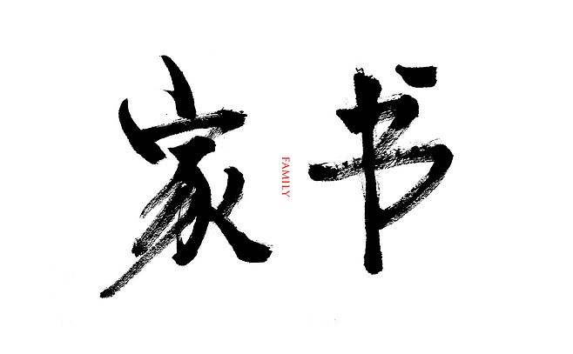
救国救民 逐梦黄埔
——国共同心育英才
学 史（壹）

Slide 4
“为国家为人民尽应尽之能力”
1925年，冷少农告别母亲妻儿，只身赴广州投身革命。他在途经贵阳时给母亲的信中写道：“……就中国各省比较，只有广东一切设施颇合理想……儿此去的目的，完全尽忠革命，为国家为人民尽应尽之能力。”冷少农到达广州即投考黄埔军校，被安排在黄埔军校政治部工作。
1)谁创建黄埔军校，为什么要创建黄埔军校？黄埔军校是如何招生的？

Slide 5
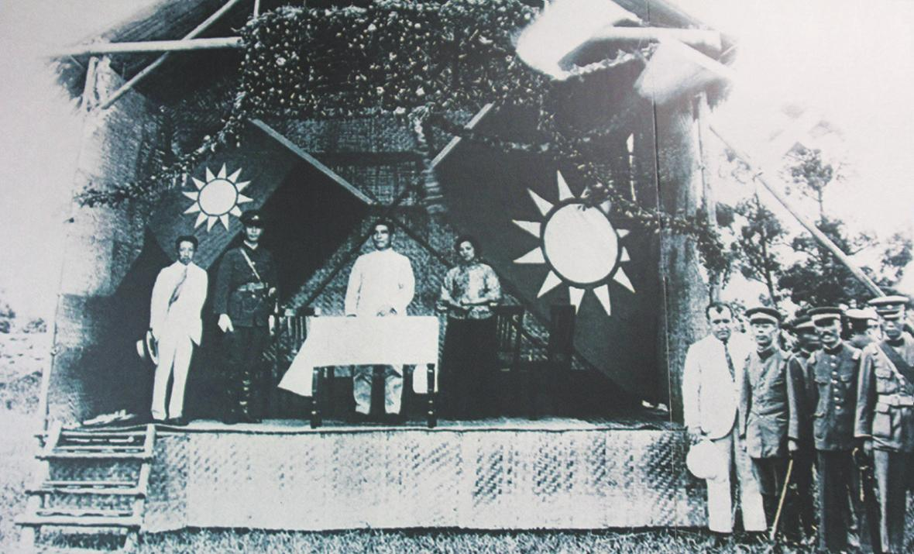
创造革命军，挽救中国革命，避免再次失败。
军校总理孙中山
党代表廖仲恺
校长蒋介石
宋庆龄
军校教官（老师）
我们今天要开这个学校，是有什么希望呢？就是要从今天起，把革命的事业重新来创造......如果没有好革命军，中国的革命永远还是要失败。所以，今天在这里这个军官学校，独一无二的希望，就是创造革命军，来挽救中国的危亡。
——孙中山在黄埔军校开学典礼上的讲话(节选)
Notes:
教师提问：根据孙中山在开学典礼上的讲话思考他为什么办军校？旗子很特别，党旗+国旗（青天白日满地红），说明这所学校的党军特点。右下角左一是孙中山的犹太保镖，不是苏联顾问。

Slide 6
1924年国民党北京党部主持人李大钊推荐就读黄埔一期学生（部分）
姓名 | 队别 | 籍贯及住址 | 经过履历 | 入校介绍人
增扩情 | 一队 | 籍贯四川威远，住址县属新仁区高后湾 | 肄业北京朝阳大学法科 | 谭熙洪 李大钊 石瑛 丁惟汾 谭克敏
周惠元 | 一队 | 四川双流 | 天津南开学校，转学北京师范大学 | 李守常 谭熙洪
陈以仁 | 三队 | 江西石城县屏山市坳头村 | 肄业北京大学 | 谭熙洪 李大钊
孙元良 | 三队 | 四川华阳，住四川成都大坝巷第五号 | 国立北京法政大学肄业 | 李大钊 谭熙洪 石瑛 丁惟汾 谭克敏
韩绍文 | 三队 | 江西赣县 | 国立北京法政大学校政治科肄业 | 李大钊 谭熙洪
——摘录自 樊学庆《李大钊选送黄埔军校第一期学员情况考订》

Slide 7
自主阅读教材、结合导学案，小组讨论：
1、自主阅读教材70页，找到与李大钊“变成”国民党员相关的会议？国共合作的原因？
2、“两会”小记者报道（“两会”时间、地点、主要内容、意义）
1923年，中 共 三 大
1924年，国民党一大

Slide 8
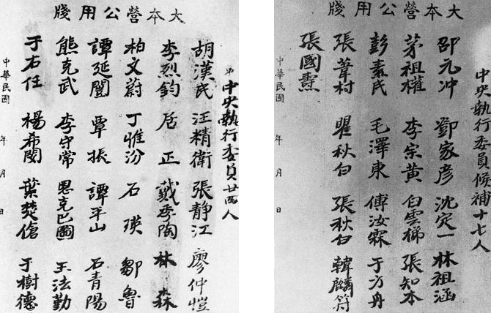
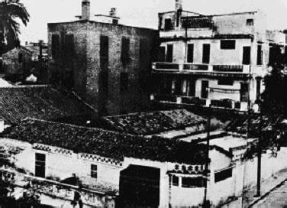
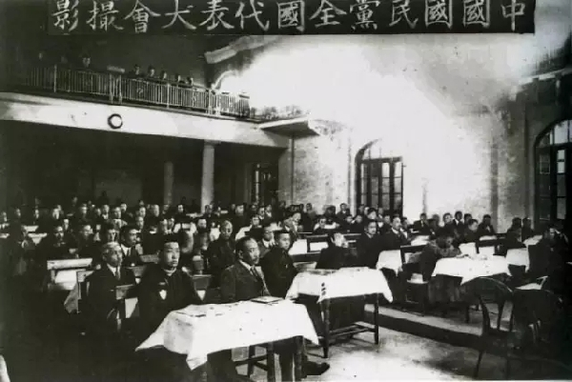
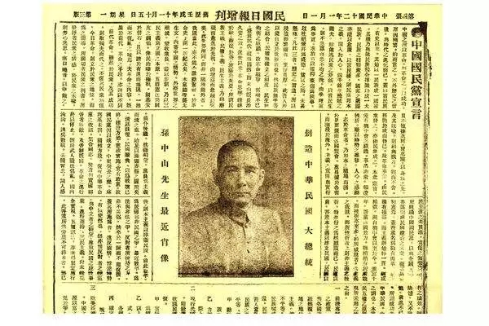
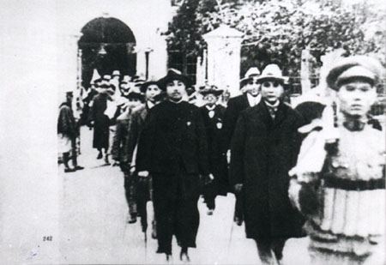
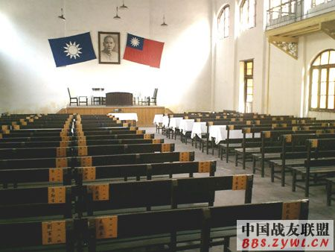
1923年6月12至20日，中共“三大”在广州召开。来自全国各地及莫斯科的代表近40人代表了全国420名党员出席大会。
参加会议的165名代表中，共产党员占了14％。
中国国民党第一次全国代表大会宣言
孙中山与代表步出国民党“一大”会场
国民党一大会址，现在广州市东山区文明路125号
中共三大
国民党一大召开标志着国共两党合作正式建立

Slide 9
1924年国民党北京党部主持人李大钊推荐就读黄埔一期学生（部分）
材料一
姓名 | 队别 | 籍贯及住址 | 经过履历 | 入校介绍人
增扩情 | 一队 | 籍贯四川威远，住址县属新仁区高后湾 | 肄业（中途离校）北京朝阳大学法科 | 谭熙洪 李大钊 石瑛 丁惟汾 谭克敏
周惠元 | 一队 | 四川双流 | 天津南开学校，转学北京师范大学 | 李守常 谭熙洪
陈以仁 | 三队 | 江西石城县屏山市坳头村 | 肄业北京大学 | 谭熙洪 李大钊
孙元良 | 三队 | 四川华阳，住四川成都大坝巷第五号 | 国立北京法政大学肄业 | 李大钊 谭熙洪 石瑛 丁惟汾 谭克敏
韩绍文 | 三队 | 江西赣县 | 国立北京法政大学校政治科肄业 | 李大钊 谭熙洪
从高材生到士兵
从团长到士兵
？
——摘录自 樊学庆《李大钊选送黄埔军校第一期学员情况考订》

Slide 10
材料二：安徽处于南北交通要道,具有重要的的战略地位,因而在近代也成为了军阀混战必争之地，人民长期受到压迫。皖系军阀就曾长期盘踞安徽，因此安微人民对军阀的黑暗统治尤为痛恨。在黄埔军校建校初期,北方革命处于低潮。安徽就爆发了反对曹锟贿选总统的活动,但是很快就遭到了镇压。北洋政府下令通缉三十六名学生领袖,许继慎、彭干臣等不得不逃往上海，并最终报考黄埔。
——尤进 《大革命时期黄埔军校皖籍学员之探究》
材料三：黄埔军校门口有一副对联，
上联是：升官发财请往他处；
下联是：贪生畏死勿入斯门；
横批是：革 命 者 来
黄埔军校吸引学子报考的原因？
军校办学理想：1、推翻军阀，统一中国。 2、？

Slide 11
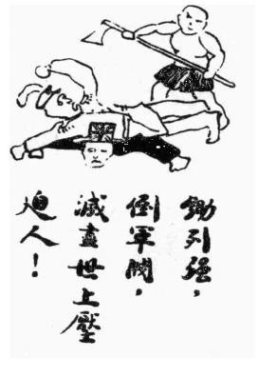
军校办学理想：
打倒列强、军阀，消灭压迫！
办学宗旨：培养以救国救民为己任的新一代军人，即国民革命军，挽救中国的危亡。
——黄埔军校政治宣传画

Slide 12
“为国家为人民尽应尽之能力”
1925年，冷少农告别母亲妻儿，只身赴广州投身革命。他在途经贵阳时给母亲的信中写道：“……就中国各省比较，只有广东一切设施颇合理想……儿此去的目的，完全尽忠革命，为国家为人民尽应尽之能力。”冷少农到达广州即投考黄埔军校，被安排在黄埔军校政治部工作。
2)与旧式军校相比,黄埔军校最大的特点是什么?
3)冷少农等国民革命军在当时为中国革命起什么作用？

Slide 13
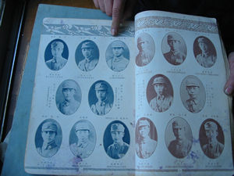
期别 | 时间 | 开设科目
一期 | 1924.5-11月 | 步兵
二期 | 1924.8-1925.9 | 步兵 炮兵 工兵 辎重 宪兵
三期 | 1924.10-1926.1 | 步兵 骑兵
四期 | 1926.3-1926.10 | 步兵 炮兵 工兵 政治 经理
五期 | 1926.11-1927.8 | 步兵 炮兵 工兵 政治 经理
六期 | 1927.10-1929.5 | 步兵 炮兵 工兵 辎重 交通
1924年5月至1927年7月招收了六期学生共2万多人
军事院校为何要开设政治课程？
1924年至1927年，黄埔军校共举办6期，其中不少人后来成为国共两党的高级将领。为国民革命军的建立和随后的北伐战争作了准备。共和国10大元帅里有陈毅、徐向前、聂荣臻、叶剑英、林彪曾是黄埔军校的教官或学生，10位大将里有陈庚、罗瑞卿、许光达“出身”黄埔。
“不仅知道枪是怎样放法，而且要知道枪向什么人放。”
特点：军事训练和政治教育并重

Slide 14
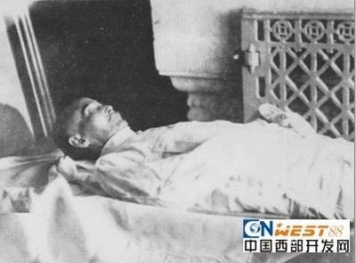
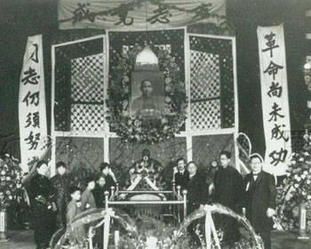
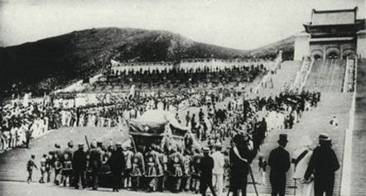
革命尚未成功
同志仍需努力！
孙中山遗嘱包括《国事遗嘱》《家事遗嘱》《致苏俄遗书》。弥留之际，孙中山提到国事的遗言是：“和平……奋斗……救中国！” 他总结了40年的革命经验，发出了“革命尚未成功，同志仍须努力”的号召，希望他的革命主张和革命主义能够得到实现。
1925年1月26日，先生被确诊为肝癌，在协和医院接受手术。最终于1925年3月12日因肝癌病逝于北京协和医院。

Slide 15
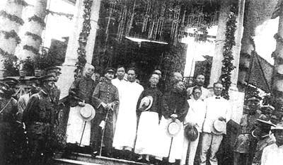
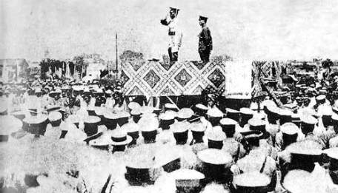
1925年7月广州国民政府成立，汪精卫任主席
1926年7月北伐誓师大会
1925年7月1日在广州正式成立国民政府（广东国民政府），组建国民革命军，计划北伐。

Slide 16
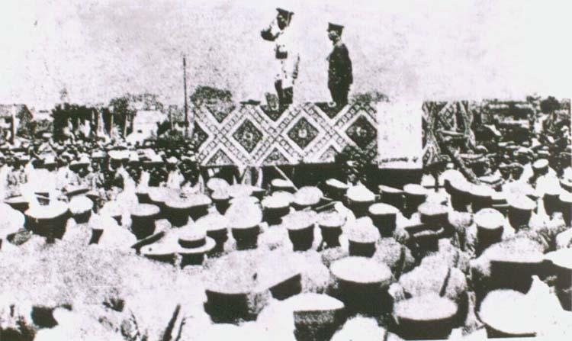
北伐出征誓师大会
土匪军阀，为虎作伥。帝国主义，以枭以张。本军兴师，救国救民。
我不牺牲，国将沉沦。我不流血，民无安宁。国既沉沦，家孰与存。

Slide 17
高唱军歌 勇建奇功
——国共齐心除军阀
学 史（贰）

Slide 18
黄埔四期教官的单懋（mao第四声）统（1893-1927）写给单粹民（1904-1984）信文如下：
“粹侄一览：月前一日之间连收汝两函，备悉一切。……国内北方军阀渐次崩溃，革命军已占有武胜关，东南浙江夏超亦宣布独立，吴孙两贼于最短期间必可打倒。……第四期学生毕业我县共十五人，……第五期下月又可入学。兹再寄去1758.26佛郎，可查收之。
此祝
学祉
你接到此款时，你的经济可维持至何时？可来一信。
三叔氏懋统十、廿二(1926年10月22日)

Slide 19
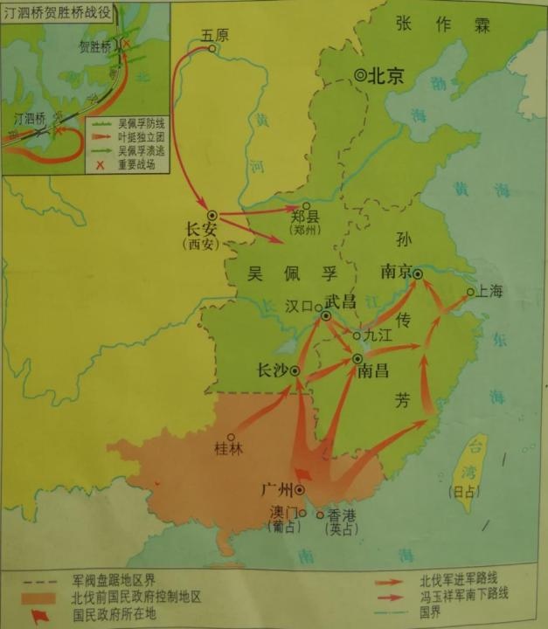
1、叶挺独立团开赴两湖战场，取得了汀泗桥、贺胜桥战役、武昌战役的胜利，吴佩孚主力被基本消灭。
2、北伐军兵分三路进军，西路指向湖南、湖北，中路指向江西，东路指向福建、浙江。
3、冯玉祥响应北伐，五原誓师，进军陕西、河南…有力地配合了北伐战争的胜利进军。
打倒吴佩孚，
联络孙传芳，
不理张作霖。

Slide 20
“粹侄一览：月前一日之间连收汝两函，备悉一切。……国内北方军阀渐次崩溃，革命军已占有武胜关，东南浙江夏超亦宣布独立，吴孙两贼于最短期间必可打倒。……第四期学生毕业我县共十五人，……第五期下月又可入学。兹再寄去1758.26佛郎，可查收之。
此祝
学祉
你接到此款时，你的经济可维持至何时？可来一信。
三叔氏懋统十、廿二(1926年10月22日)
北伐战争新闻发布会
阅读材料，结合课本，收集信息：北伐的领导机构、北伐时间、北伐对象、北伐目的、北伐战线、主要战场、重要战役、先锋部队、主要战绩

Slide 21
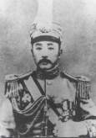
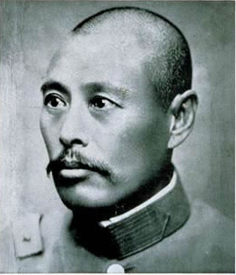
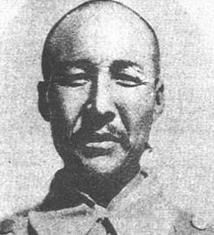
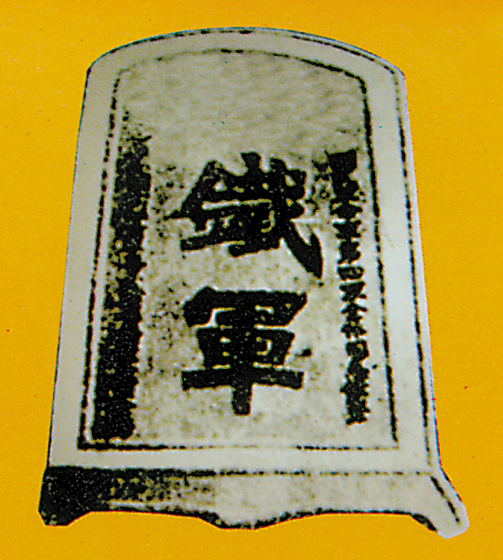
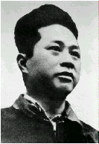
北 伐 战 争
 | 总司令
 | 主要战绩
开始时间
1926年
目标
推翻北洋军阀的统治，统一全国
张作霖
吴佩孚
孙传芳
对象
吴佩孚、孙传芳、张作霖
蒋介石
主要战场
湖南、湖北
重要战役
汀泗桥、贺胜桥、武昌战役
著名将领
北伐军中，共产党员有1500多人，如周恩来、林伯渠等，作为北伐的先锋第四军叶挺独立团中，有85%官兵为共产党员，共青团员。正是他们为第四军赢得铁军的称号，并在10年之后，铁军的战旗又一次在抗日战场上高高飘扬。
叶挺（第四军独立团）
灭掉吴佩孚、孙传芳的主力。北伐军从珠江流域到长江流域，震动全国。

Slide 22
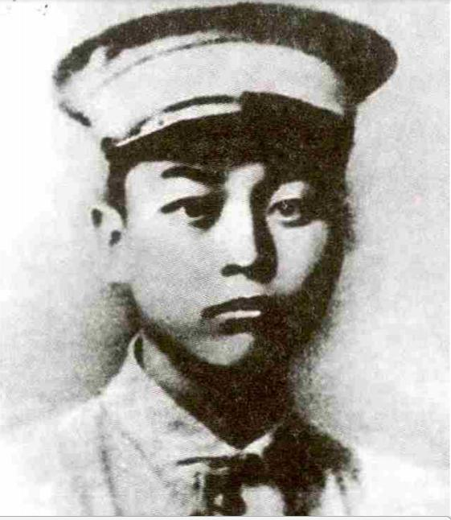
北伐期间，第一期学员共592人，而阵亡的高达300人左右；第二期学生共454人，阵亡的竟然达200人左右；第三期学生1259人，阵亡的达500人左右，第四期学生共2651人，阵亡的也有700人左右。---《黄埔血史》
“天已拂晓,进城无望。职营伤亡将尽,现存十余人。但革命军人有进无退, 如何处置,请指示。”
——曹渊牺牲前向叶挺报告
固有其道也？
”其转战千里，终于制胜，固有其道也。“
——吴佩孚军武昌守将刘玉春
国共合作共同领导的北伐军
为何能转战千里，以少胜多？
曹渊
黄埔一期生，叶挺独立团一营长
武昌攻城“奋勇队”（敢死队）队长

Slide 23
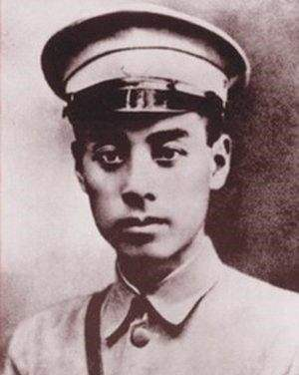
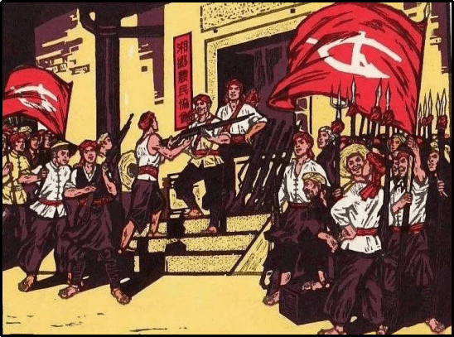
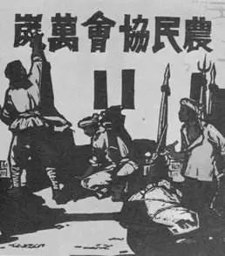
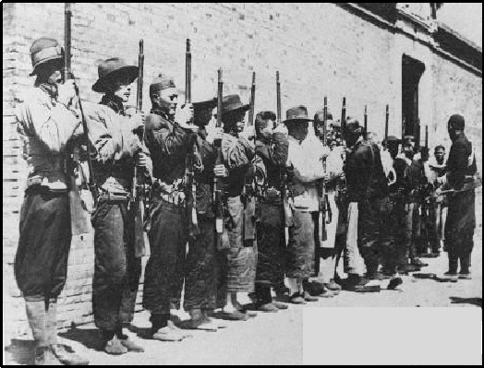
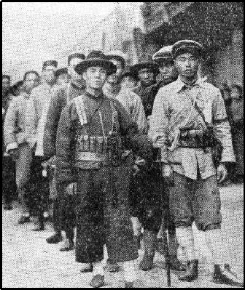
农民运动
工人运动
各地工农革命运动蓬勃发展
1927年3月21日，上海工人第三次武装起义取得胜利，书写了中国工人运动史上光辉的一页。
200
万
20
万
107
万
3万
1926.11
1927.1
1926.7
1926.11
湖南农民协会会员
湖北农民协会会员
湘乡农民协会宣传画
上海第三次武装起义时的工人纠察队

Slide 24
北伐战争中的另一个战场——宣传战
最触目者为宣传品。宣传品种类很多，大别之为文字与图画两种。文字有印刷在墙壁者，以孙中山遗嘱和建国大纲并国民党两次代表大会议决案为多，蓝底白字，鲜艳夺目，比什么广生行双妹牌香水，或仁丹胡子牌的广告还要好看。这都是带有永久性质，所以特别加工装设。听说单这项宣传，花去五千块钱。此外各党部、各军政治部、各团体，宣传品满街都是···不知不觉大家都受这些空气笼罩起来，所以什么“打倒军阀”，“打倒帝国主义”，“打倒资本家”，举凡东洋车夫以及几岁小孩子都可以叫得出。
——冷观（《大公报》记者）：《南行视察记》

Slide 25
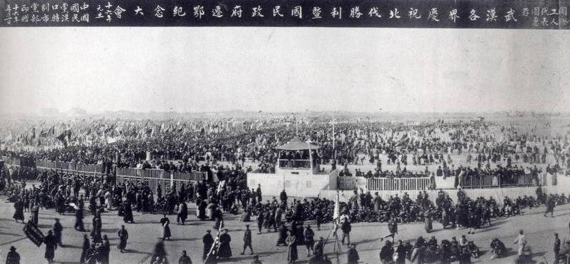
1927年元旦武汉各界群众集会庆祝北伐胜利及国民政府从广州
迁至武汉

Slide 26
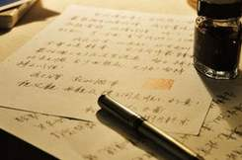
同室操戈 前路漫漫
——国共离心成仇敌
学 史（叁）

Slide 27
革命不成不回家
父母大人：
凤翠母女此次来汉，未能见上一面，心中定会十分难受。……儿何尝不思念着骨肉的团聚，儿何尝不眷恋着家庭的亲密，但烈士殷红的血迹燃起了儿的满腔怒火，乱葬岗上孤儿寡母的哭声斩断了儿的万缕归思。为了让千千万万的母亲和孩子能过上好日子，为了让白发苍苍的老人皆可享乐天年，儿已以身许国，革命不成功立誓不回家。
王尔琢
1927年5月
1）“烈士殷红的血迹”、“乱葬岗上孤儿寡母的哭声” 局势发生了什么变化?冷少农、王尔琢的命运如何？

Slide 28
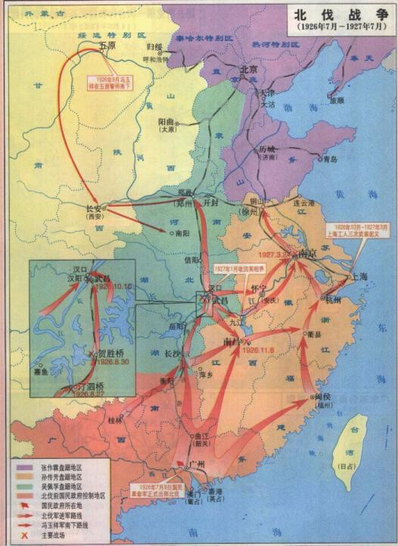
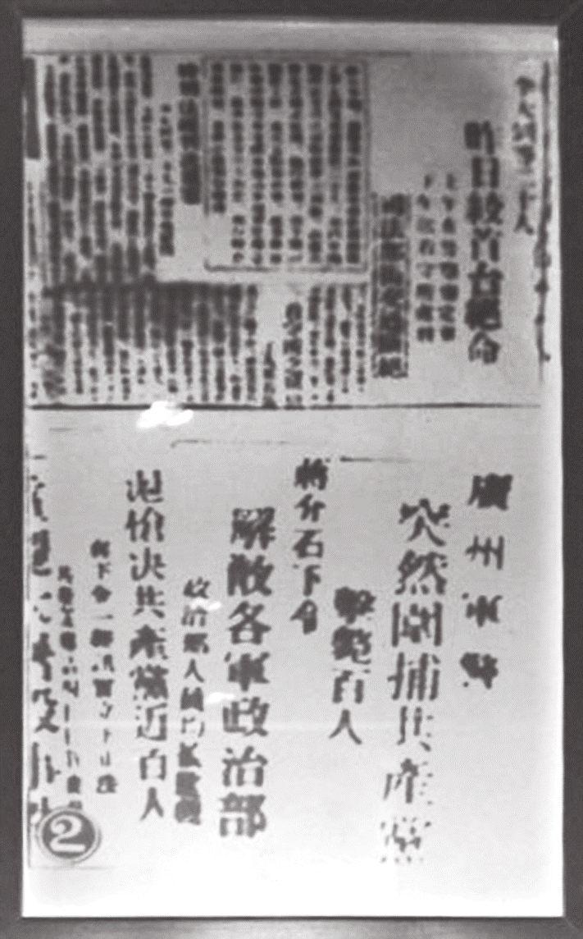
“广州军警突然围捕共产党，击毙百人......”
同室操戈
节节胜利
1927年4月18日，黄埔军校
”清党“

Slide 29
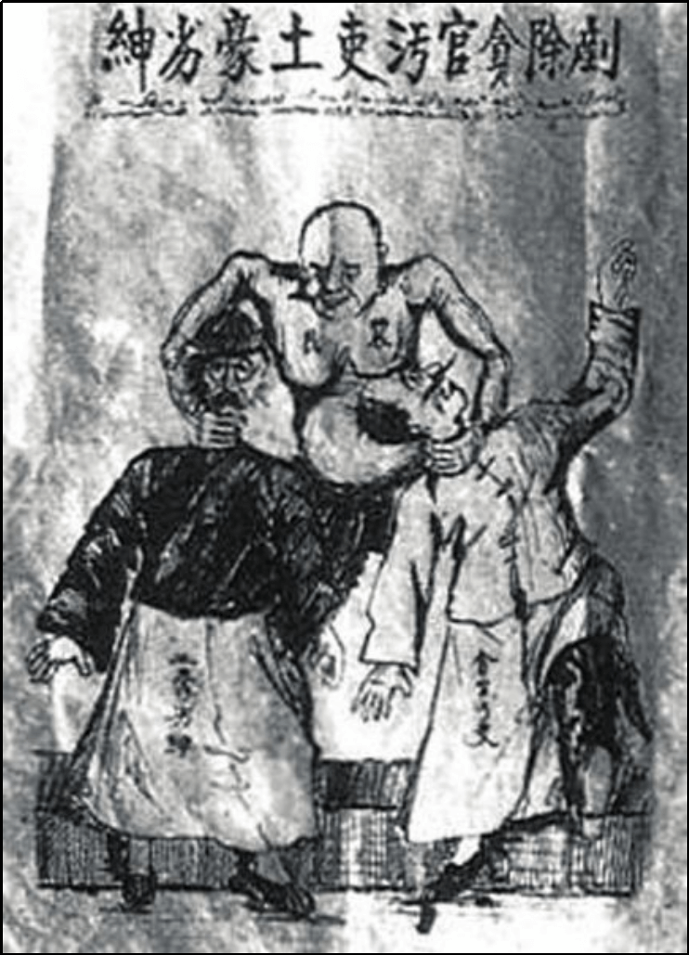
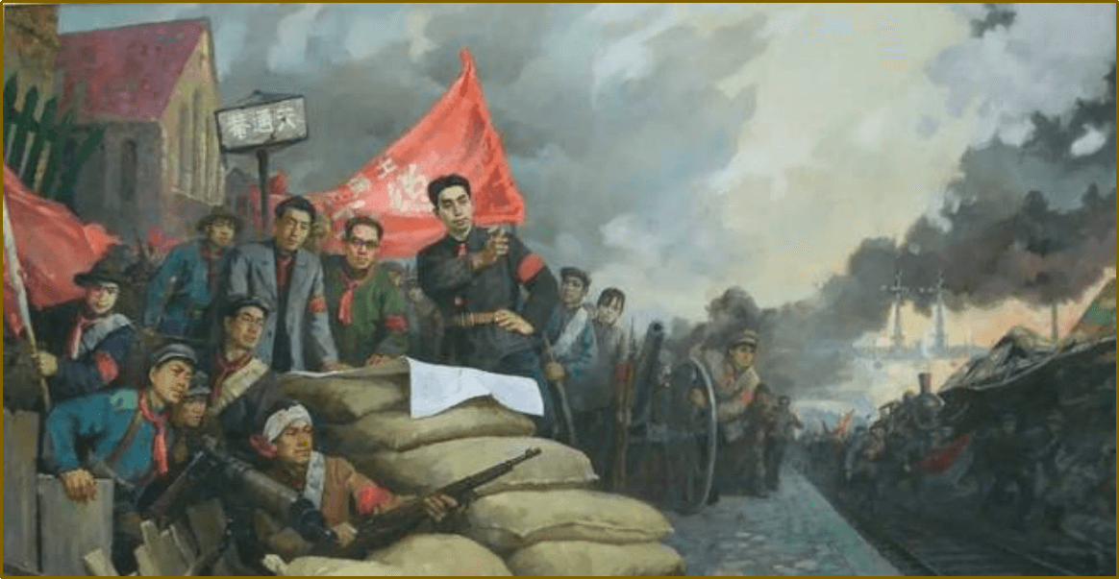
湖南农民协会提出了"一切权力归农会"的的口号，地主，土豪，劣绅被打倒，农会成了唯一的权力机关，封建势力被极大地遏制。
想一想：这些举动触动了哪些人的利益？
刘少奇领导“工人收回九江英租界”；
上海起义胜利后，选举产生了由中国共产党领导的、以工人阶级为首的上海临时市民政府。
农 民
土豪劣绅
贪官污吏
周恩来领导上海工人第三次武装起义
铲除贪官污吏土豪劣绅

Slide 30
1927年4月18日，蒋介石主导的南京国民政府成立

Slide 31
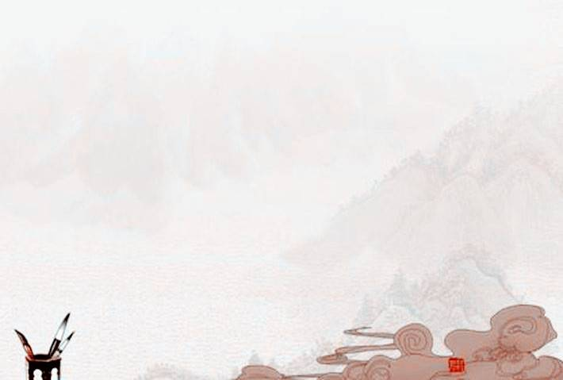
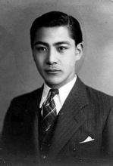
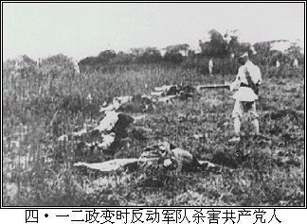
汪精卫
1927年9月，武汉国民政府迁往南京，与南京国民政府合并，史称“宁汉合流”。
南京
国民政府
武汉
国民政府
1927年7月15日汪精卫在武汉制造“七一五”反革命政变，提出“宁可枉杀千人，不可使一人漏网”的血腥口号，公开反共，成为反革命的中心人物。
标志着国共合作破裂。

Slide 32
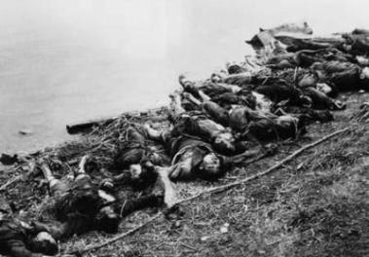
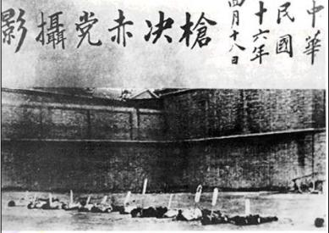
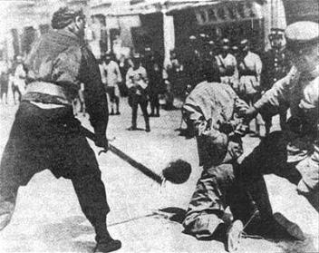
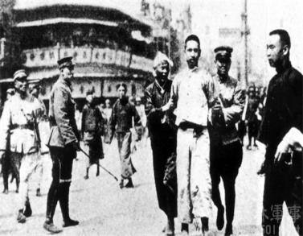
同室操戈，蒋、汪叛变革命，北伐第一阶段结束。

Slide 33
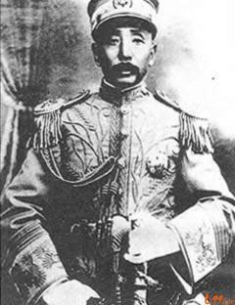
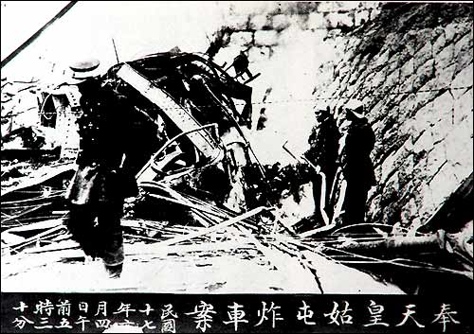
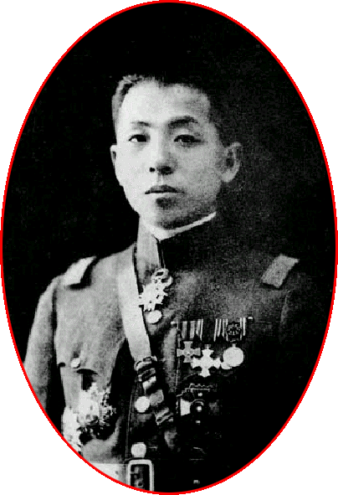
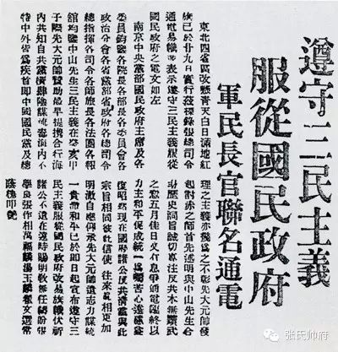
二次北伐及东北易帜
1928年12月29日，张学良通电全国:
"力谋统一，贯彻和平，已于即日起宣布遵守三民主义，服从国民政府，改易旗帜"。南京政府在名义上统一了全国。
张学良

Slide 34
以孙中山为代表的国民党发动北伐时的“打倒列强，除军阀”的根本目的并未实现,而且在北伐进程中,国民党的性质发生了蜕变,使自己成为了新的军阀,成为了帝国主义在中国新的代言人。从这个意义上说,虽然国民党实现了消灭北洋军阀统一全国的直接目标，但并没有达到发动北伐的根本目的。因此,对于国民党来说，北伐战争是胜利与失败并存。
——李衍增《从北伐战争分期看北伐战争的胜利与失败》
旧军阀
新军阀
吴佩孚
孙传芳
蒋介石
张作霖
未完成
反帝反封建的革命任务
半殖民地半封建社的社会性质
未改变

Slide 35
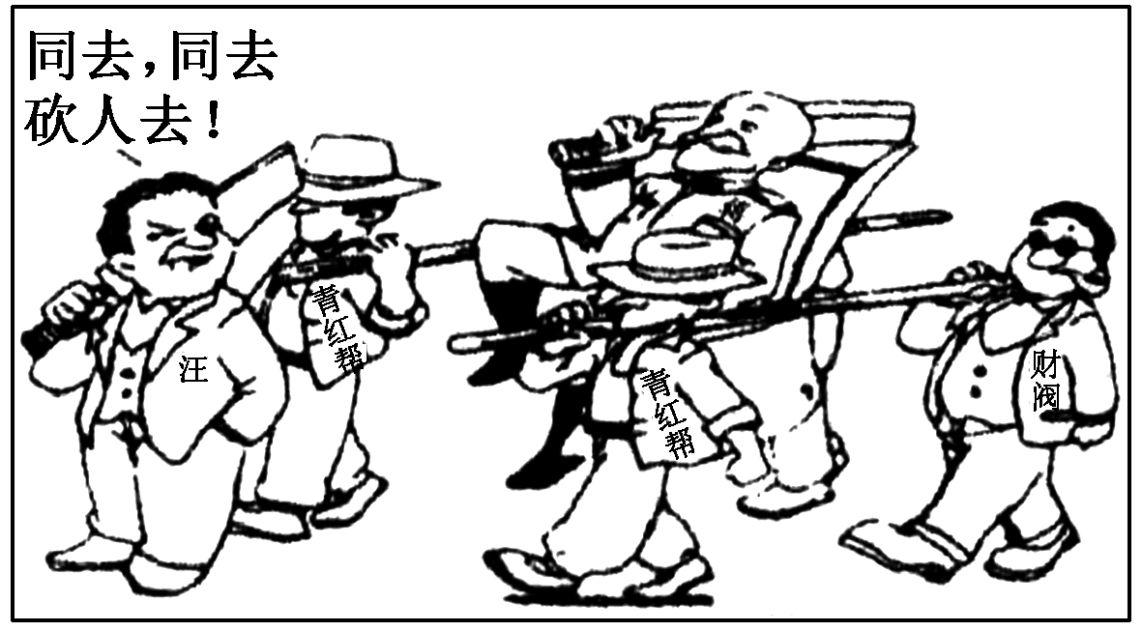
合作探究：国民革命运动为什么会失败？
材料一：右图漫画《同去，同去砍人去！》
蒋
材料二：“1926年9月，英国军舰公然炮击进攻武汉的北伐军……各帝国主义集结在上海……随时准备进攻北伐军。”
汪
客观因素：国民党右派背叛革命、中外反动势力强大
材料三：马林和陈独秀：中国革命目前的任务，只是进行国民革命，国民党是代表国民革命运动的党，主张“一切工作归国民党”。
“陈独秀下令将纠察队全体解散。所有枪支，交存政府。”
主观因素：中国共产党自身的不足

Slide 36
“为国家为人民尽应尽之能力”的冷少农在黄埔军校期间，秘密加入中国共产党。 1926年7月，国民革命军誓师北伐。冷少农随东路军部队北伐，转战数省。
王尔琢在黄埔军校时期加入中国共产党，毕业后周恩来同志让其留在军校，他连续担任第二期、第三期的学生分队长和党代表。北伐时期，周恩来派遣他担任第三师党代表兼政治部主任、二十六团团长。
1927年4月蒋介石发动“四一二”反革命政变实行“清党”，冷少农因没有暴露政治身份，在国民党军中潜伏下来。……
王尔琢随部队进入上海时，蒋介石叛变革命，王尔琢被迫转移地下，后随周恩来参加南昌起义。三河坝分兵后，成为朱德在军事上的主要助手。……
2) 冷少农、王尔琢黄埔军校的同学们又将有怎样的人生?

Slide 37
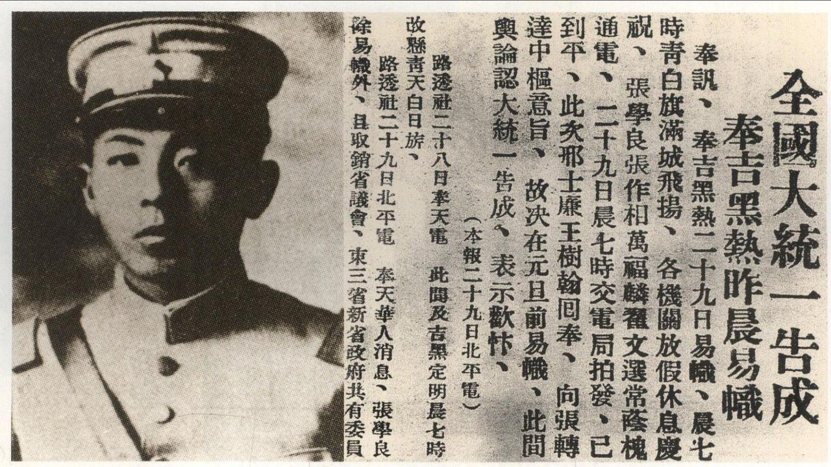
1924，国共合作，
1926，出师北伐，
国民革命，全民动员，
1927，同室操戈，新政府成立，
1928，东北易帜，全国形式上实现统一。
黄埔军校革命理想成功了吗？
东北军阀统帅 张学良

Slide 38
今天在这里这个军官学校，独一无二的希望，创造革命军，来挽救中国的危亡。
大革命失败，黄埔救国救民为己任的精神未亡！

Slide 39
黄埔之“魂”
毛泽东
黄埔军校上海招生联络人
徐向前
黄埔军校一期学生
陈赓
黄埔军校一期学生

Slide 40
黄埔之“魂”
周恩来
黄埔军校政治部主任
叶剑英
黄埔军校教官
聂荣臻
黄埔军校政治教官

Slide 41
黄埔之“魂”
林彪
黄埔军校学生
陈毅
黄埔军校学生
左权
黄埔军校学生

Slide 42
黄埔之“魂”
戴安澜
黄埔军校三期生
刘秉勋
黄埔军校六期生
张治中
黄埔军校教育长

Slide 43
.......
太多的人成为了黄埔精神的传承者，努力振兴中华！
黄埔15期

